Slide 1



TIÕNG VIÖT 1
Bµi 54: op «p ¬p

Slide 2




TIÕT 2

Slide 3
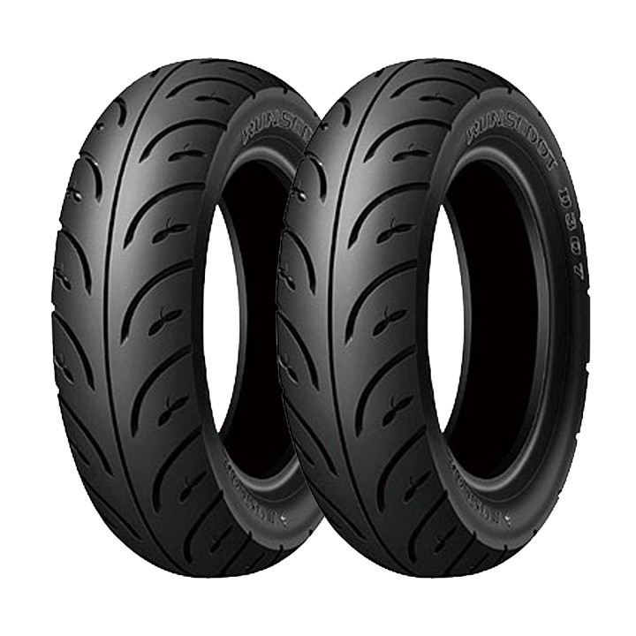
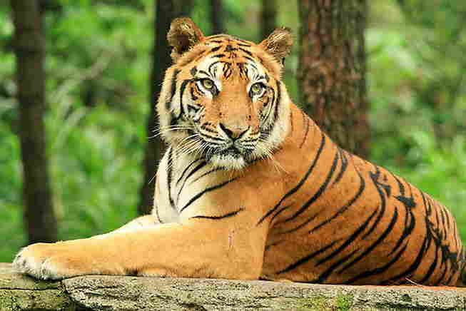
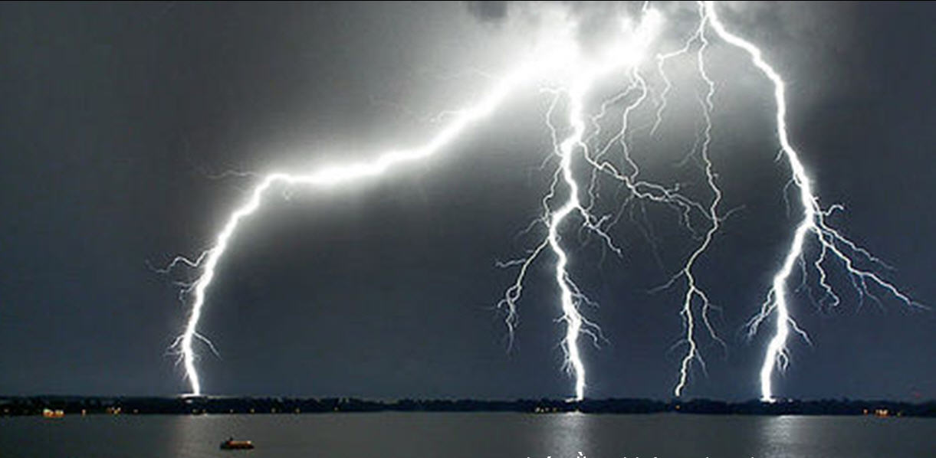
op «p ¬p
2
§äc
h | op
häp
cäp gãp häp hép tèp
xèp hîp líp lîp
con cäp lèp xe tia chíp

Slide 4
LUYÖN VIÕT

Slide 5

3
ViÕt

Slide 6

NGHØ GI÷A GIê

Slide 7

4
§äc
Mưa rào lộp độp. Họ nhà nhái tụ họp thi hát đón cơn mưa đầu mùa. Mặt ao ran ran bài ca ì ọp, ì ọp. Đàn cá cờ lóp ngóp bơi đến, lâu lâu lại ngoi lên đớp mưa.

Slide 8
Dặn dò và định hướng tiết học sau

